Slide 1


Slide 2
عنوان المحاضرة:
دوافع الزواج

Slide 3
الدافع الديني
مقدمة
تتناول المحاضرة:
الدافع الاجتماعي
أهمية المحاضرة
دافع الأبوة والأمومة
دوافع الزواج الستة
الدافع الجنسي
الدافع النفسي
خاتمة
الدوافع الخاصة

Slide 4
المقدمة:

Slide 5
مقدمة
لا يُقدِم أحدٌ على أمرٍ ما إلا بدافع يدفَعه للقيام به, ساعياً بسلوكه لتحقيق الدافع، فإن لم يحقق سلوكه دافعه بحث عن سلوك آخر.
فالمطلوب من كل زوج وزوجة أن يتعرَّفا على الدوافع التي دفَعَت كلاً منهما نحو الزواج لإشباعها وإروائها.

Slide 6
أهمية المحاضرة

Slide 7
أهمية المحاضرة
1- أن يـــعرف كل من الزوجين دوافع الآخر، فيُشبعها.
تبرز أهمية هذه المحاضرة في أمرين:
2- أن تكون التوقعات بعد الزواج معتدلة، صحيحة، مقبولة.

Slide 8
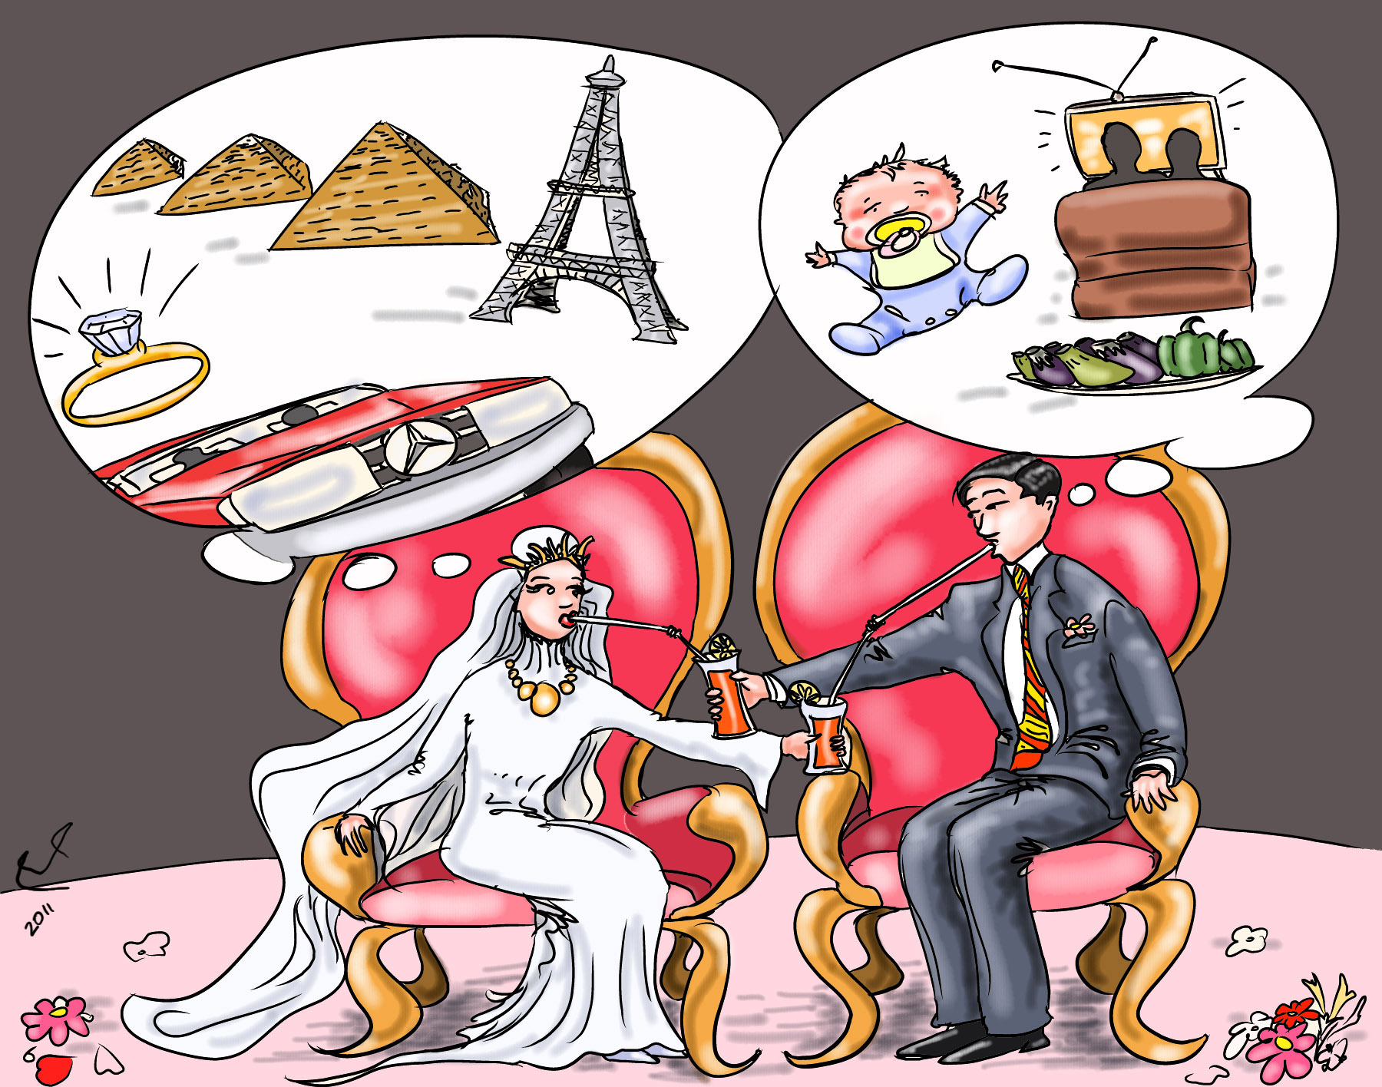

Slide 9
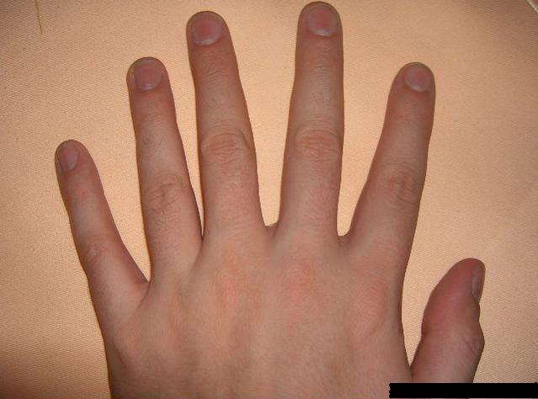
دوافع الزواج
ستة:

Slide 10
الهرب من الوحدة
الدافع الديني
دوافع الزواج الستة
الحاجة إلى التقدير
الدافع الاجتماعي
الحاجة إلى الحب
دافع الأبوة والأمومة
الدافع الجنسي
الحصول على المال
الدافع النفسي
طلب الشهرة
الزواج للنكاية
الدوافع الخاصة

Slide 11
أجرى موقع dr-shaal.com استبانة جاء فيها:
(برأيك: أي الدوافع التالية هي الأكثر تأثيراً في دفع الشباب والفتيات نحو الزواج: الدافع الديني - الدافع الاجتماعي - دافع الأبوة والأمومة - الدافع الجنسي - الدافع النفسي - غير ذلك).
فكانت الإجابات على الشكل التالي:

Slide 13
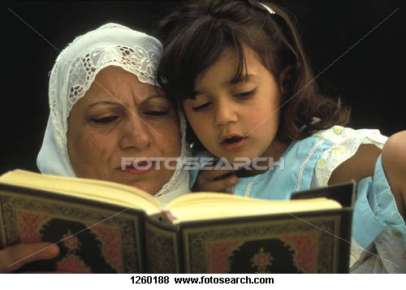
الدافع
الديني
أولاً:

Slide 14
الدافع الديني
يقول الله تعالى:
    {وَأَنْكِحُوا الْأَيَامَى مِنْكُمْ وَالصَّالِحِينَ مِنْ عِبَادِكُمْ وَإِمَائِكُمْ إِنْ يَكُونُوا فُقَرَاءَ يُغْنِهِمُ اللَّهُ مِنْ فَضْلِهِ وَاللَّهُ وَاسِعٌ عَلِيمٌ}
[النور:32]

Slide 15
الدافع الديني
يقول رسول الله :
«يا معشر الشباب، من استطاع منكم الباءة فليتزوج، فإنه أغض للبصر وأحصن للفرج، ومن لم يستطع فعليه بالصوم فإنه له وجاء»
[متفق عليه]

Slide 16
الدافع الديني
بالدافع الديني تتجمَّل الزوجة لزوجها ترجو بذلك ثواب ربها ورضا زوجها، ويُنفِق الزوج على أهل بيته يقصِد بذلك التقرُّب إلى الله تعالى وإدخال السرور على أهله...، ويحمل الدافع الديني كلا الزوجين على بِرّ صاحبه، وسَوق الخير إليه، ويضفي على البيت روح السكينة والاستقرار.
فإن كان أحد الزوجين مُفتقِداً لهذا الدافع لَزِم الآخر أن يذكِّره به ويدفعَه نحوه

Slide 17
الدافع الديني
يستحيل أن يتطابق زوجان بنسبة مائة بالمائة: بالأفكار، والميول، والعواطف، والآراء، ومخطَّطات المستقبل... لأن الحياة مبنيّة على الاختلاف، وهو سُنّة الله تعالى في هذا الكون.
فإن كان شرْعُ الله عز وجل حاكماً بين الزوجين في توافقهما واختلافهما سَلِمت مسيرة البيت، أما إذا حكَمَت الأهواء والشهوات، فسيُكسر هذا القيد الذي يمسِك بالأسرة.

Slide 18
الدافع الديني
الدافع الديني هو ما يُسمى في ديننا: (النيّة)، والنية هي التي تجعلُ من كلِّ أعمالك عباداتٍ إن شئتَ، حتى وإن كانت أعمالاً اعتيادية كطعام وشراب ونوم وما إلى ذلك.
وعند وجود الوازع الدِّيني، والدافع الدِّيني، والرَّادع الدِّيني، يتحوَّل الموقف السلبي إلى إيمان، أمَّا إذا لم يكن هناك وازع ولا دافع ولا رادع ديني، فمن الممكن أن يتحوَّل الموقف الإيجابي إلى موقف سلبي!!

Slide 19

الدافع
الاجتماعي
ثانياً:

Slide 20
الدافع الاجتماعي
المجتمع السويّ الصَّحيح السَّليم ينظر إلى الشاب العزب على أنه برُتبةٍ دون رتبة المتزوج - وهذا دافعٌ صحيح، وهو دليلٌ على سلامة المجتمع

Slide 21
الدافع الاجتماعي
الدافع الاجتماعي يحمل الزوج على عدم قَطْع أواصِرَ الصلة بالمجتمع عن زوجته بغير عذر مبرّر

Slide 22
الدافع الاجتماعي
إذا ابتُلِيَت امرأة بزوج قاطع للصِّلات المشروعة مع عدم وجود سبب مُقنِع شرعي أو عقلي لمنعِ هذه العلاقات فهي بين أمرين:
1- الصبر، وزوجها محاسب عند الله لظلمه.
2- الطلاق.

Slide 23
الدافع الاجتماعي
وهذا عند عدم وجود سبب مُقنِع شرعي أو عقلي لمنعِ هذه العلاقات، أما إن وُجد السبب كسوء خلق جارة مثلاً، فليتدارس الرجل مع زوجته أمر عدم دخول هذه الجارة إلى البيت، وعدم ذهاب الزوجة إليها، وكذلك الحال إذا كانت إحدى القريبات مؤذية، فهذا سبب يبيح للزوج قَطْعَ هذه الصلة.

Slide 24
الدافع الاجتماعي
الدافع الاجتماعي دافعٌ يُعزِّز علاقة الرجل بزوجته إذا كانت العلاقة الاجتماعية
صحيحة وشرعيَّة

Slide 25
أما إذا لم تكن شرعية !!
Notes:
خلفية سوداء والكلام بالأحمر.

Slide 26
الدافع الاجتماعي
فقد قال رسول الله :
«إِيِّاكُم والدخولَ على النساء»
فقال رجل من الأنصارِ: أَفرأيتَ الحَمْوَ؟ قال:
«الحَمْوُ*: الموتُ».
[متفق عليه]
* الحمو: أخو الزوج وأقاربه.

Slide 27
الدافع الاجتماعي
قال رسول الله : «ألا لا يَخلُونَّ رجل بامرأة إلا كان ثالثهما الشيطان»
[أخرجه الترمذي]

Slide 28
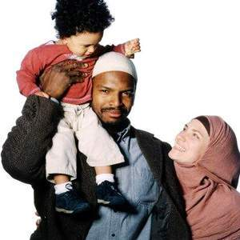
دافع
الأبوة
والأمومة
ثالثاً:

Slide 29

الأبوة والأمومة
من أقوى الدوافع عند الإنسان، وهو عند المرأة أقوى منه عند الرجل. ولعلَّ بعض الفتيات يتزوَّجن بقصد الإنجاب وحسب.

Slide 30

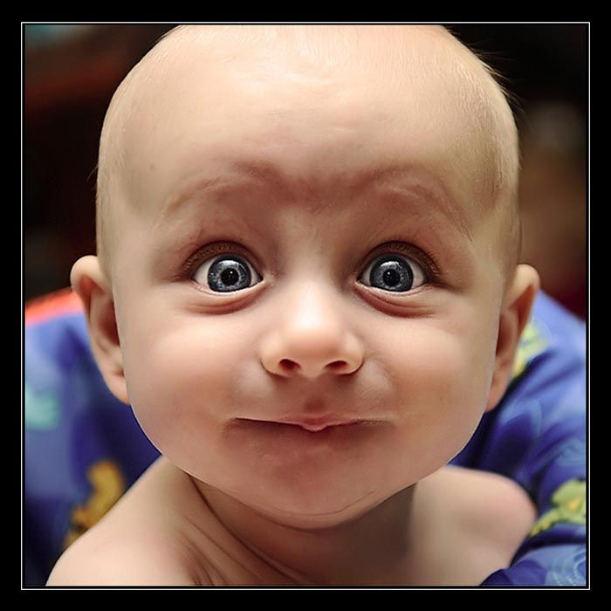
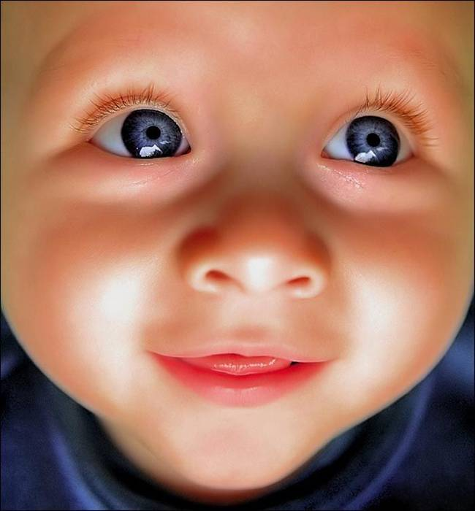
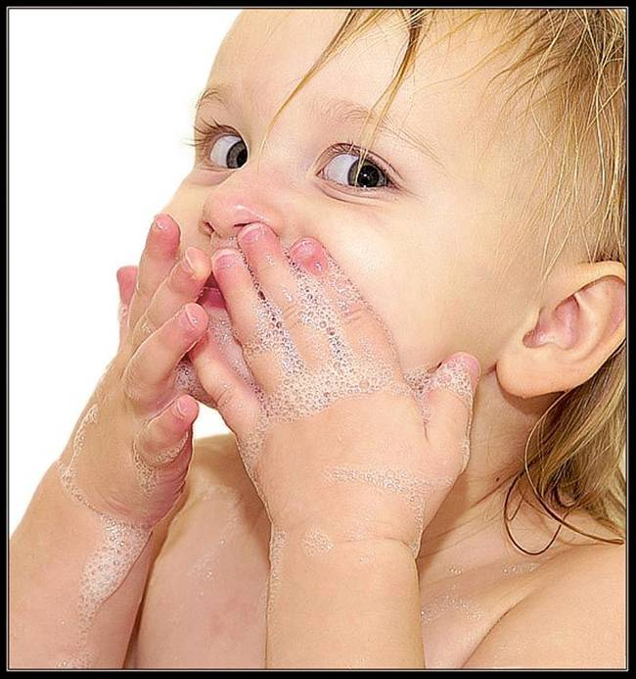
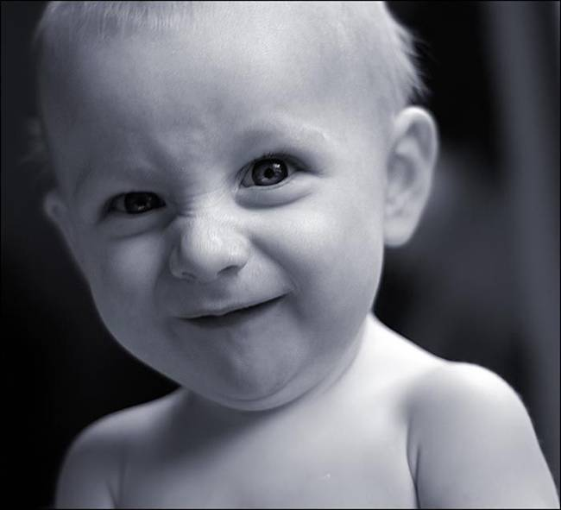
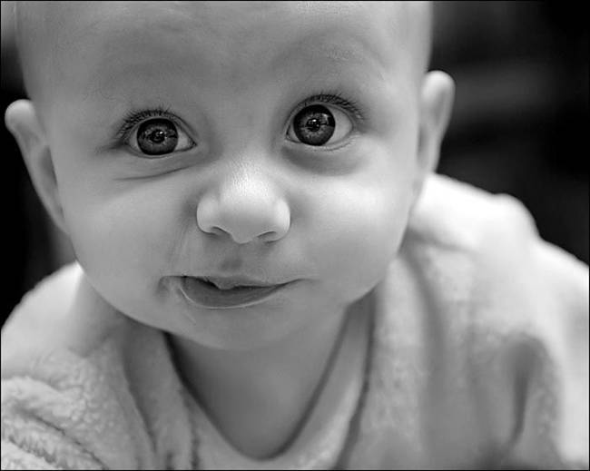
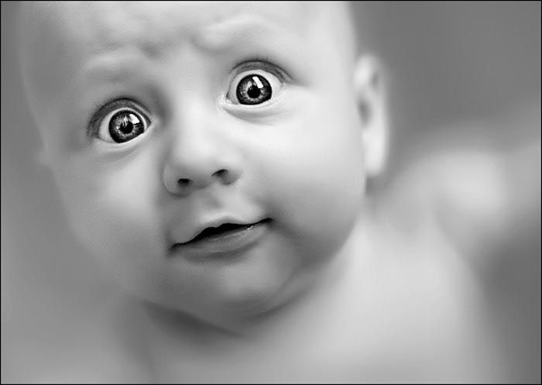
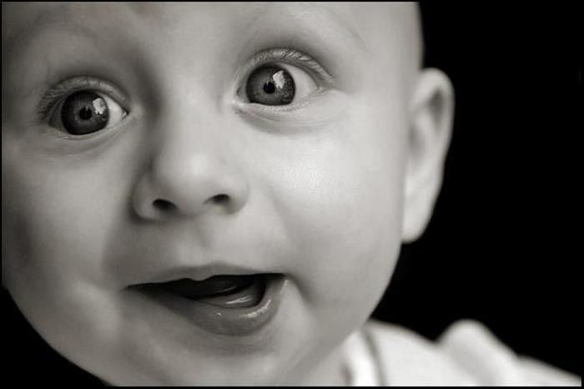
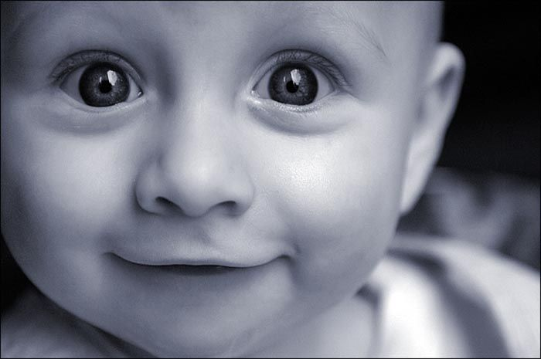
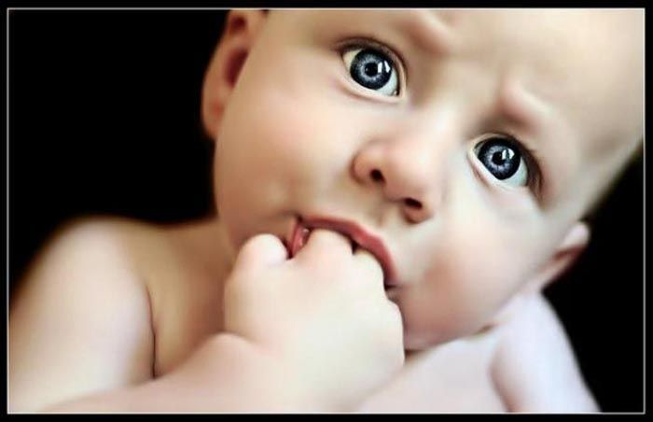
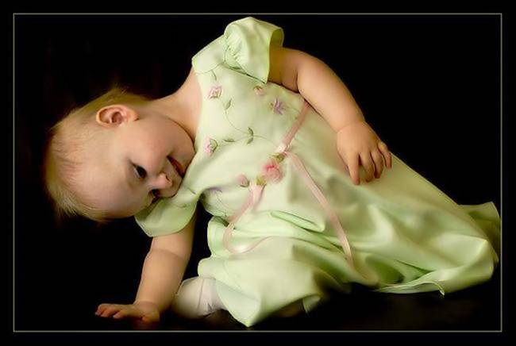

Slide 31
الأبوة والأمومة
لأجل ذلك:
حَرَّم الشرع تحديد النَّسل
وأحل تنظيم النسل

Slide 32
الأبوة والأمومة
عن جابر بن عبد الله  قال:
«كُنَّا نعزلُ على عهد النبي  والقرآن ينزل».

Slide 33
الأبوة والأمومة
كما تحرم طُرُق منع الحمل التي تسبب العقم كاستئصال الرَّحِم، أو استئصال المِبيَضَين، أو البوقين، ما لم يكن السبب طبّياً مُلجئاً.

Slide 34
الدافع
الجنسي
رابعاً:

Slide 35
الدافع الجنسي
وهو: ميل الرجل نحو المرأة وميلها نحوه.
وقد أجرى الإسلام هذا الأمر في أقنية شرعيَّة، وسلكه مسالك نظيفة، وهي مسالك الزواج؛ ليجد كلٌّ من الزوجين كفايته فيه، فإن تخلَّف أحد الزوجين عن أداء حقِّ الآخر في هذا الأمر فقد خالف أمر الله تعالى.

Slide 36
الدافع الجنسي
قال رسول الله  :
«إذا باتت المرأة هاجرةً فراشَ زوجها لعَنَتْها الملائكة حتى تُصبِح».
[متفق عليه]

Slide 37
الدافع الجنسي
قال رسول الله :
«انصرفي -أيتها المرأة- وأَعْلِمِي مَن خَلْفَك من النساء أنَّ حُسْنَ تبعُّل إحداكنَّ لزوجها، وطَلَبَها مرضاته، واتِّباعَها موافَقَتَه تعدل ذلك كلَّه»
[متفق عليه]

Slide 38
الدافع الجنسي
عن عون بن أبي جُحَيْفَة عن أبيه قال: آخى النبي  بين سلمان وأبي الدرداء -رضي الله عنهما-، فزار سلمان أبا الدرداء، فرأى أمَّ الدرداء مُتَبَذِّلةً، فقال لها: ما شأنك؟ قالت: أخوك أبو الدرداء ليس له حاجة في الدنيا، فجاء أبو الدرداء، فصنع له طعاماً فقال: كُلْ، قال: إني صائم قال سلمان: ما أنا بآكل حتى تأكل، قال: فأَكَلَ.

Slide 39
الدافع الجنسي
فلمّا كان الليل ذهب أبو الدرداء يقوم، قال سلمان: نَمْ، فنام، ثم ذهب يقوم، فقال: نَمْ، فلما كان من آخر الليل قال سلمان: قم الآن، فصلَّيا، فقال له سلمان: إن لربِّك عليك حقاً، ولنفسك عليك حقاً، ولأهلك عليك حقاً، فأعطِ كلَّ ذي حقٍّ حقَّه.
فأتى أبو الدرداء النبيَّ  فذَكَرَ ذلك له، فقال النبي : «صدق سلمان» [أخرجه البخاري].

Slide 40
الدافع الجنسي
ومع كل هذه الأهمية التي أولاها الشرع لهذا الميل الفطري، إلا أنه من الخطأ أن يُجعل هذا الدافع هو الدافع الوحيد للزواج؛ لأن الدافع الجنسي ليس هو الحياة كلها، إنما هو جزء منها، والحياة الزوجية أجزاء كثيرة: منها الأخلاقية، ومنها السلوكية، ومنها العملية

Slide 41
الدافع
النفسي
خامساً:

Slide 42

الدافع النفسي
ومنه:
  الحاجة إلى الحب

Slide 43
الحاجة إلى الحب
قال رسول الله  :
«إذا أحبَّ أحدُكم أخاه فليُعْلِمْهُ»
[أخرجه الترمذي]

Slide 44
الحاجة إلى الحب
عن عمرو بن العاص  قال: (قيل: يا رسولَ الله، مَن أحبُّ الناس إليك؟ قال: «عائشة»...). [أخرجه الترمذي].

Slide 45

الدافع النفسي
ومنه:
  الحاجة إلى التقدير

Slide 46
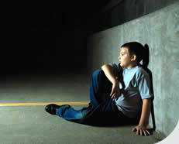
الدافع النفسي
ومنه:
  الهرب من الوحدة

Slide 47
الدافع النفسي
الدافع النفسي
الهرب من الوحدة
الحاجة إلى التقدير
الحاجة إلى الحب

Slide 48
دوافع خاصة
سادساً:

Slide 49
دوافع خاصة
ومنها:
  الحصول على المال:
قال رسول الله : «إِذا جاءكم مَن تَرضَون دينه وخُلُقَه فأنكِحُوه»
[أخرجه الترمذي]

Slide 50
دوافع خاصة
قال رسول الله  : «تُنكح المرأة لأربع: لمالها، ولحَسَبها، ولجمالها، ولدينها، فاظفر بذات الدين تَرِبَت يداك»
[متفق عليه]

Slide 51
دوافع خاصة
جاء في الحديث: «من تزوَّج امرأة لعزِّها لم يزِده الله إلا ذلاًّ، ومن تزوَّجها لمالها لم يزده الله تعالى إلا فقرًا، ومن تزوَّجها لحُسنِها لم يزده الله تعالى إلا دناءة، ومن تزوَّج امرأة ليغضَّ بصره ويحصنَ فرجه ويصل رحمه فإن ذلك منَّة، وبورك له فيها، وبارك الله لها فيه».[الطبراني]

Slide 52
دوافع خاصة
طلب الشهرة.
ومنها:

Slide 53
دوافع خاصة
ومنها:
  زواج النكاية

Slide 54
دوافع خاصة
الدوافع الخاصة
زواج النكاية
طلب الشهرة
الحصول على المال

Slide 55
الهرب من الوحدة
الدافع الديني
دوافع الزواج الستة
الحاجة إلى التقدير
الدافع الاجتماعي
الحاجة إلى الحب
دافع الأبوة والأمومة
الدافع الجنسي
الحصول على المال
الدافع النفسي
طلب الشهرة
الزواج للنكاية
الدوافع الخاصة

Slide 56
خاتمة

Slide 57

شكراً
الشيخ الطبيب:
محمد خير الشَّعَّال
Dr-shaal.com

